Slide 1
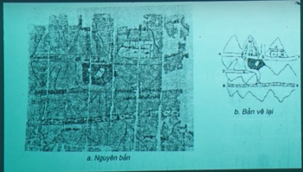
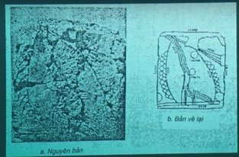


CHƯƠNG 1: BẢN ĐỒ – PHƯƠNG TIỆN THỂ HIỆN BỀ MẶT TRÁI ĐẤT
Bản đồ trên đất sét ở Babylon (2500 TCN)
Bản đồ các mỏ khai thác vàng ở Ai Cập (1400 TCN)
Quan sát các hình ảnh, cho biết đây là vật dụng nào?
Notes:
Bản đồ là mô hình không gian cho chúng ta biết hình dáng, độ lớn, vị trí tương hỗ của các đối tượng trong không
Bản đồ là người dẫn đường trên bộ, trên biển và trên không.
Bản đồ là tài liệu không thể thiếu trong quân sự (cung cấp các thông tin về địa hình để vạch ra kế hoạch tác chiến).
Trong công nghiệp, xây dựng, giao thông vận tải…bản đồ dùng để khảo sát, thiết kế, nhất là các bản đồ địa hình tỷ lệ lớn.
Trong nông nghiệp, bản đồ dùng để quy hoạch, quản lý đất đai, phân vùng quy hoạch đất, xây dựng thủy lợi.
Trong giáo dục đào tạo: bản đồ là giáo cụ trực quan, là cuốn “sách giáo khoa” thứ hai trong công tác giảng dạy và học tập các môn địa lý và lịch sử. Bản đồ còn là công cụ để tuyên truyền, quảng cáo nâng cao trình độ văn hoá chung của nhân dân.
Trong kinh tế – xã hội: Bản đồ là phương tiện không thể thiếu trong ngành Du lịch. Bản đồ là công cụ hỗ trợ đắc lực cho việc quy hoạch định hướng phát triển kinh tế cho mỗi quốc gia, mỗi ngành kinh tế xã hội.

Slide 2
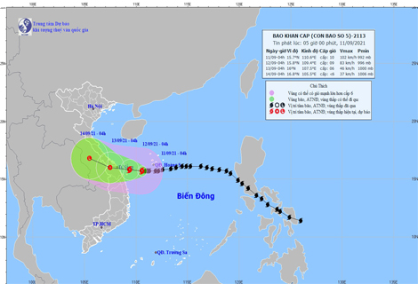

CHƯƠNG 1: BẢN ĐỒ – PHƯƠNG TIỆN THỂ HIỆN BỀ MẶT TRÁI ĐẤT
Tiết 2 – Bài 1: HỆ THỐNG KINH, VĨ TUYẾN. TỌA ĐỘ ĐỊA LÍ
Vị trí, hướng di chuyển của cơn bão số 5 ngày 11/09/2021
Notes:
Đẻ làm tốt công tác phòng chống bão và theo dõi diễn biến của cơn bão, ta cần xác định đúng tọa độ địa lí và hướng di chuyển của con bão đó. Ngày xưa, trong những cuộc hành trình, các tàu biển thường xuyên bị mất phương hướng. Ví dụ, một cơn bão có thể đưa tàu đi xa hơn nơi nó muốn đến. Ngày nay, các con tàu ra khơi đều có gắn các thiết bị định vị để thông báo vị trí của con tàu. Nhờ có 1 mạng lưới kinh tuyến vĩ đã giúp cho việc xác định vị trí 1 cách dễ dàng hơn.

Slide 3
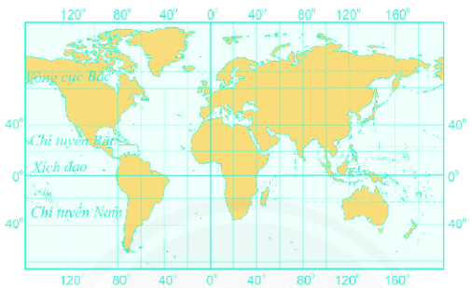
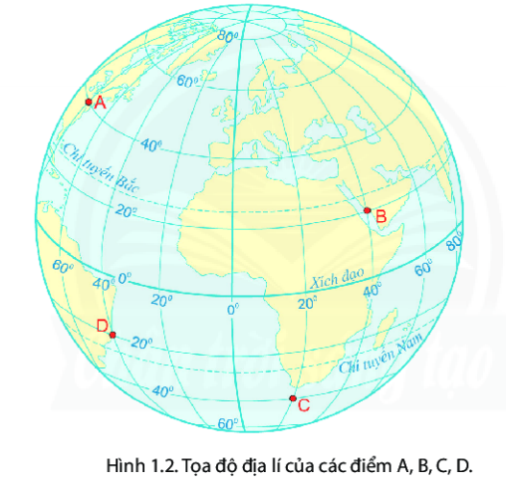
CHƯƠNG 1: BẢN ĐỒ – PHƯƠNG TIỆN THỂ HIỆN BỀ MẶT TRÁI ĐẤT
Tiết 2 – Bài 1: HỆ THỐNG KINH, VĨ TUYẾN. TỌA ĐỘ ĐỊA LÍ
01
Hệ thống kinh, vĩ tuyến
02
Kinh độ, vĩ độ và tọa độ địa lí

Slide 4

CHƯƠNG 1: BẢN ĐỒ – PHƯƠNG TIỆN THỂ HIỆN BỀ MẶT TRÁI ĐẤT
Tiết 2 – Bài 1: HỆ THỐNG KINH, VĨ TUYẾN. TỌA ĐỘ ĐỊA LÍ
1. Hệ thống kinh, vĩ tuyến
Cực Bắc
Trục nghiêng tưởng tượng
Cực Nam

Slide 5
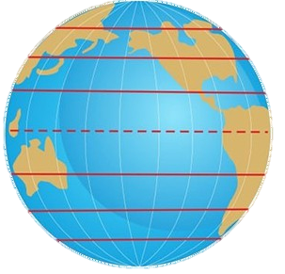
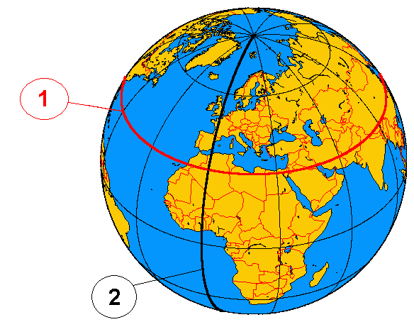
CHƯƠNG 1: BẢN ĐỒ – PHƯƠNG TIỆN THỂ HIỆN BỀ MẶT TRÁI ĐẤT
Tiết 2 – Bài 1: HỆ THỐNG KINH, VĨ TUYẾN. TỌA ĐỘ ĐỊA LÍ
1. Hệ thống kinh, vĩ tuyến
Kinh tuyến
- Là các nửa đường tròn nối 2 cực trên bề mặt quả Địa cầu. - Độ dài các đường kinh tuyến bằng nhau.
Vĩ tuyến
- Là các vòng tròn bao quanh quả Địa cầu và vuông góc với các kinh tuyến. - Độ dài các đường vĩ tuyến không bằng nhau.
Cực Bắc
Vĩ tuyến
Cực Nam
Kinh tuyến

Slide 6
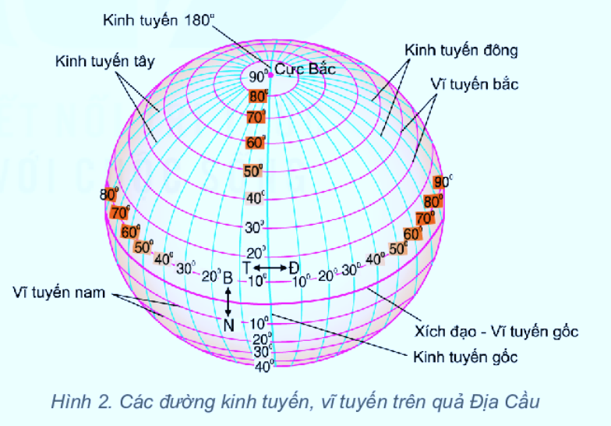
CHƯƠNG 1: BẢN ĐỒ – PHƯƠNG TIỆN THỂ HIỆN BỀ MẶT TRÁI ĐẤT
Tiết 2 – Bài 1: HỆ THỐNG KINH, VĨ TUYẾN. TỌA ĐỘ ĐỊA LÍ
1. Hệ thống kinh, vĩ tuyến
Quan sát H.2, thông tin SGK, cho biết:
Kinh tuyến
- Kinh tuyến gốc - Kinh tuyến Tây - Kinh tuyến Đông
Vĩ tuyến
- Vĩ tuyến gốc - Vĩ tuyến Bắc - Vĩ tuyến Nam

Slide 7

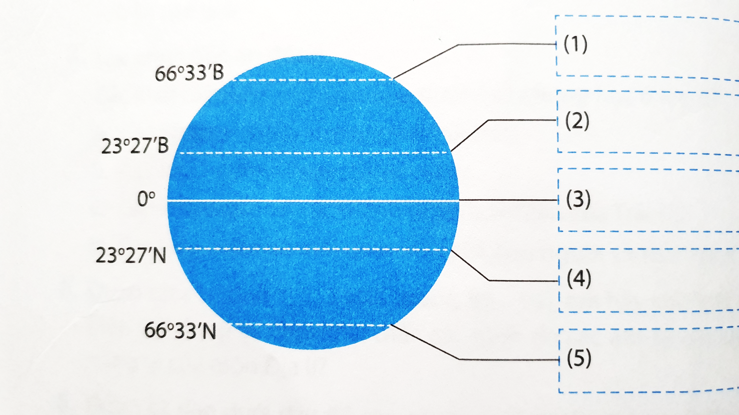
Vòng cực bắc
Một số đường vĩ tuyến đặc biệt
Chí tuyến bắc
+ Vĩ tuyến 0°: Xích đạo
+ Vĩ tuyến 23°27’: Chí tuyến
+ Vĩ tuyến 66°33’: Vòng cực
Xích đạo
Chí tuyến nam
Vòng cực nam

Slide 8

CHƯƠNG 1: BẢN ĐỒ – PHƯƠNG TIỆN THỂ HIỆN BỀ MẶT TRÁI ĐẤT
Tiết 2 – Bài 1: HỆ THỐNG KINH, VĨ TUYẾN. TỌA ĐỘ ĐỊA LÍ
1. Hệ thống kinh, vĩ tuyến
 | Kinh tuyến | Vĩ tuyến
Khái niệm | - Là các nửa đường tròn nối 2 cực trên bề mặt quả Địa cầu. | - Là các vòng tròn bao quanh quả Địa cầu và vuông góc với các kinh tuyến.
Độ dài | - Bằng nhau. | - Không bằng nhau.
0 º | - Kinh tuyến gốc: Là đường đi qua đài thiên văn Grin- uýt ở ngoại ô thành phố Luân Đôn (Anh) | - Vĩ tuyến gốc: Là đường xích đạo
Số lượng (Cách 1 º ) | 360 đường kinh tuyến | 181 đường vĩ tuyến
Phân loại | - Kinh tuyến Đông. - Kinh tuyến Tây. | - Vĩ tuyến Bắc. - Vĩ tuyến Nam.
2. Kinh độ, vĩ độ và tọa độ địa lí

Slide 9

Vị trí của một điểm trên bản đồ hoặc trên quả Địa cầu được xác định là chỗ cắt nhau của 2 đường vĩ tuyến và kinh tuyến đi qua điểm đó.
- Xác định điểm C là chỗ gặp nhau của đường vĩ tuyến và kinh tuyến nào?
T
Đ
30º
20º
10º
10º
20º
30º
40º
- Kinh độ: khoảng cách tính bằng độ từ kinh tuyến gốc đến kinh tuyến đi qua điểm đó.
B
20⁰
20⁰
10º
C
- Vĩ độ: khoảng cách tính bằng độ từ vĩ tuyến gốc đến vĩ tuyến đi qua điểm đó.
10⁰
O⁰
- Tọa độ địa lý: là vĩ độ và kinh độ của điểm đó.
10º
- Cách viết: ghi vĩ độ trước - kinh độ sau hoặc vĩ độ trên – kinh độ dưới.
20º
N
10ºB
C
C (10⁰B, 20⁰T )
30º
20ºT
Oº

Slide 10
CHƯƠNG 1: BẢN ĐỒ – PHƯƠNG TIỆN THỂ HIỆN BỀ MẶT TRÁI ĐẤT
Tiết 2 – Bài 1: HỆ THỐNG KINH, VĨ TUYẾN. TỌA ĐỘ ĐỊA LÍ
1. Hệ thống kinh, vĩ tuyến
 | Kinh tuyến | Vĩ tuyến
Khái niệm | - Là các nửa đường tròn nối 2 cực trên bề mặt quả Địa cầu. | - Là các vòng tròn bao quanh quả Địa cầu và vuông góc với các kinh tuyến.
Độ dài | - Bằng nhau. | - Không bằng nhau.
0 º | - Kinh tuyến gốc: Là đường đi qua đài thiên văn Grin- uýt ở ngoại ô thành phố Luân Đôn (Anh) | - Vĩ tuyến gốc: Là đường xích đạo
Số lượng (Cách 1 º ) | 360 đường kinh tuyến | 181 đường vĩ tuyến
Phân loại | - Kinh tuyến Đông. - Kinh tuyến Tây. | - Vĩ tuyến Bắc. - Vĩ tuyến Nam.
T
2. Kinh độ, vĩ độ và tọa độ địa lí
B
30º
20º
10º
10º
20º
30º
Đ
20⁰
- Kinh độ: khoảng cách tính bằng độ từ kinh tuyến gốc đến kinh tuyến đi qua điểm đó.
C
20⁰
10º
- Vĩ độ: khoảng cách tính bằng độ từ vĩ tuyến gốc đến vĩ tuyến đi qua điểm đó.
O⁰
10⁰
- Tọa độ địa lý: là vĩ độ và kinh độ của điểm đó.
- Cách viết: ghi vĩ độ trước - kinh độ sau hoặc vĩ độ trên – kinh độ dưới.
10º
10ºB
20º
C (10⁰B, 20⁰T )
C
N
20ºT
30º
Oº

Slide 11

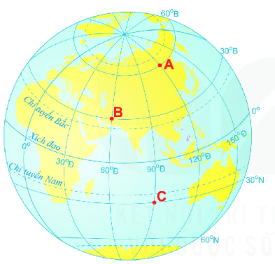
Trò chơi: AI NHANH HƠN
2. Quan sát hình 4 SGK/109, xác định tọa độ địa lí của:
điểm A ?.
A (60⁰ B, 120⁰ Đ)
điểm B ?.
B (30⁰ B, 60⁰ Đ)
điểm C ?.
C (30⁰ N, 90⁰ Đ)

Slide 12

30º
20º
10º
Oº
10º
20º
30º
40º
A
20⁰
TỌA ĐỘ ĐỊA LÍ
của 1 điểm
20⁰
C
10º
10⁰
O⁰
10º
20º
D
B
30º
A
B
D
20⁰B
30⁰N
30⁰N
Xác định tọa độ địa lý của các điểm A, B, D.
30⁰Đ
40⁰Đ
30⁰T

Slide 13
1. Hãy cho biết số lượng các đường kinh tuyến, vĩ tuyến phải vẽ trong các trường hợp sau:
Số lượng kinh tuyến
Số lượng
vĩ tuyến
- Cách 1⁰ vẽ các đường kinh tuyến, vĩ tuyến.
360
181
- Cách 5⁰ vẽ các đường kinh tuyến, vĩ tuyến.
72
37
- Cách 20⁰ vẽ các đường kinh tuyến, vĩ tuyến.
18
10
- Cách 30⁰ vẽ các đường kinh tuyến, vĩ tuyến.
12
7

Slide 14
3. Ghép các ô bên trái với các ô bên phải sao cho phù hợp:
a) khoảng cách tính bằng độ từ vĩ tuyến gốc đến vĩ tuyến đi qua điểm đó.
1. Kinh tuyến
2.Vĩ tuyến
b) khoảng cách tính bằng độ từ kinh tuyến gốc đến kinh tuyến đi qua điểm đó.
1
c
2
d
3.Kinh độ
c) nửa đường tròn nối hai cực trên bề mặt quả Địa Cầu.
3
b
4
a
4.Vĩ độ
d) vòng tròn bao quanh quả Địa Cầu và vuông góc với kinh tuyến.

Slide 15
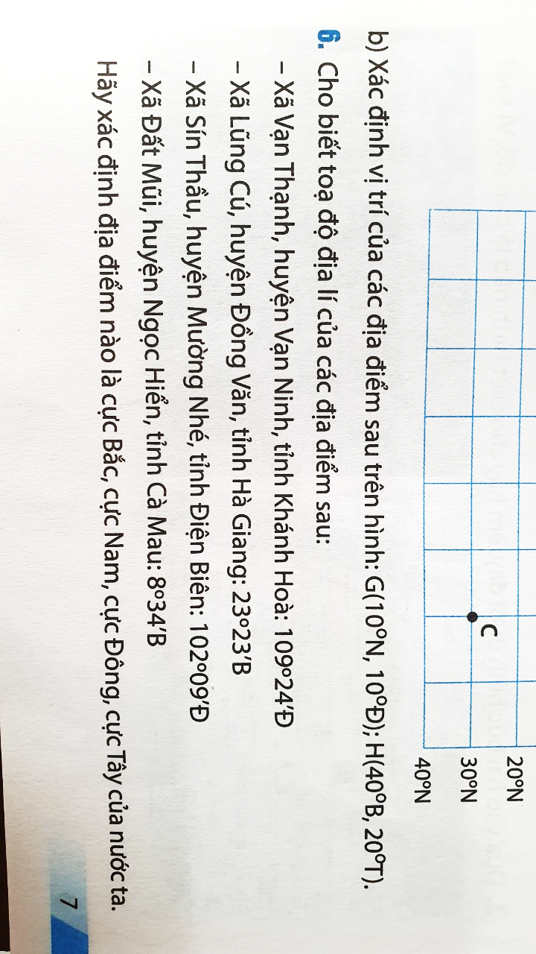
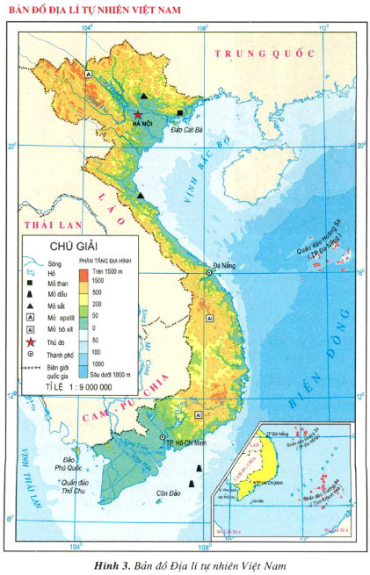
Cực Bắc?.
23⁰ 23’B
Tỉnh Hà Giang
Cực Nam?.
8⁰ 34’B
Tỉnh Cà Mau
Cực Đông?.
109⁰ 24’Đ
Tỉnh Điện Biên
Cực Tây?.
102⁰ 09’Đ
Tỉnh Khánh Hòa

Slide 16

Hướng dẫn về nhà
Trả lời câu câu 1 -> 6 SBT trang 6 + 7 vào SBT.
- Vẽ 1 hình tròn thể hiện quả địa cầu, trên đó có thể hiện các đường vĩ tuyến đặc biệt, đường kinh tuyến gốc.
- Chuẩn bị bài mới – Bài 2 Bản đồ. Một số lưới kinh, vĩ tuyến. Phương hướng trên bản đồ
Cực Bắc
Oº
Cực Nam

Slide 17

Giờ học kết thúc !
Hẹn gặp lại các con ở bài học tiếp theo!

Slide 18



Tạm biệt!
Chúc các em chăm ngoan, học giỏi

Slide 19
30º
20º
10º
Oº
10º
20º
30º
40º
A
20⁰
TỌA ĐỘ ĐỊA LÍ
của 1 điểm
20⁰
C
10º
10⁰
O⁰
10º
(30⁰N, 40⁰Đ)
A
20º
D
B
(20⁰B, 30⁰Đ)
30º
B
D
(30⁰N, 30⁰T)
Xác định tọa độ địa lý của các điểm A, B, D.

